Slide 1



Eventos e Interacción con el Modelo
Bootcamp Fiori
Día 7

Slide 2

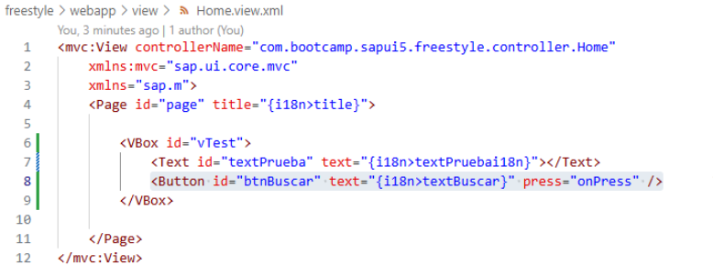
Eventos e Interacción con el Modelo
Agregamos un botón en la vista sap.m.Button
Agregamos un evento al controlador para que responda a la acción del usuario cuando presione el botón.
Agregamos funcionalidad para que el modelo consulte el listado de Productos del Odata Northwind
Realizamos Debug a la App Debugging Tools

Slide 3


MUCHAS
GRACIAS!

